Slide 1
포인트에 생체인식기술 적용
1891161 김정현
1891170 김지연
1891196 박세희

Slide 2
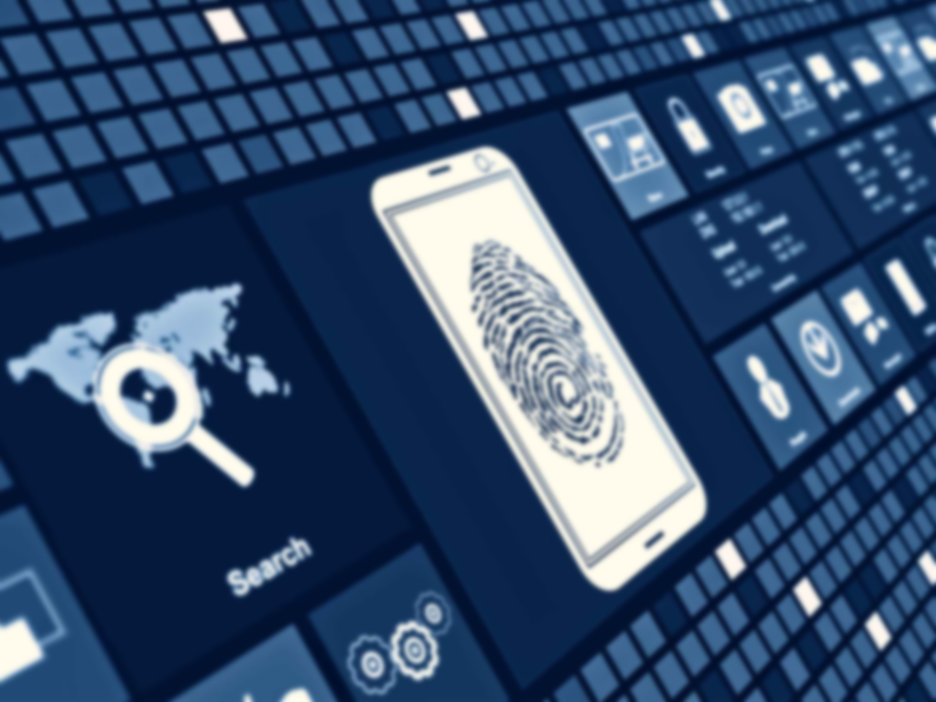
목차
1. 현재 포인트 적립 방식
2. 현재 방식의 문제점
3. 우리가 생각한 보안 방법
4. 적용했을 시 이점

Slide 3

P

Slide 4
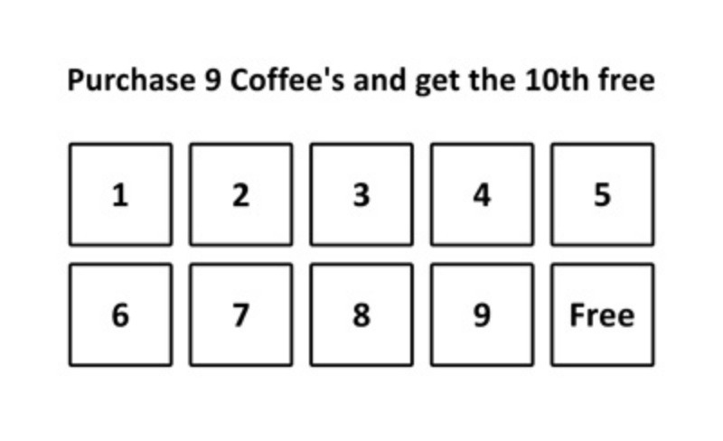
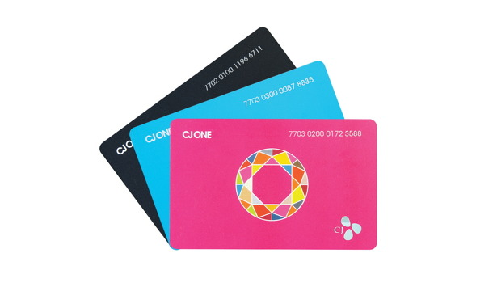
OFFLINE
ONLINE

Slide 5
문제점?
적립 카드 분실 or 이상
매장 별 포인트 적립카드 소지의 번거로움
카드소지 x 생년월일 전화번호 입력
개인정보 노출 위험
신용카드 포스기를 통한 정보유출
https://www.youtube.com/watch?v=keqGhekbo8U

Slide 6
생체인식기술
지문인식 (Fingerprint)
안면인식 (Facial recognition )
홍체인식 (Iris- scan)
음성인식 (Voice recognition)
망막인식 (Retina-scan )
서명 (Signature- scan)
손 모양 (Hand geometry )

Slide 7

지문인식
가장 간편하고 비용이 저렴
신뢰도 안정도
에러율이 적어 인식률이 높음
하지만, 지문 손상 시 적용 불가능

Slide 8

홍채 망막인식
홍채나 망막의 무늬는 거의 변하지 않음
지문보다 훨씬 복잡하고 정교
정확도가 우수함
고가이고 대용량의 정보가 필요
망막 스캐너의 위생문제, 개인 권리 침해문제 발생가능

Slide 9
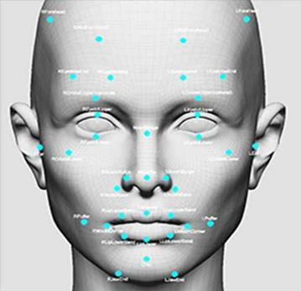
안면인식
가장 자연스럽고 거부감이 적은 기술
특징추출 => 열상 이용, 3차원 측정기 이용
얼굴 이미지 인식 시스템
표준 컴퓨터 CCTV카메라 장비 사용
열점을 인식하는 적외선 카메라사용

Slide 10
안면인식
특징들을 저장한 데이터베이스의 연산처리 빨라야 함
변장 노화 표정 방향 등에 따라 인식 어려움
비접촉식 식별 => 편리함

Slide 11

음성인식
개인의 독특한 말의 패턴 특성에 의존
인식을 위해 텍스트에 의존
음성 주파수 그래프 형태로 저장 => 신원확인
소음이나 잡음 등이 혼입 가능 => 인식률이 떨어짐

Slide 12
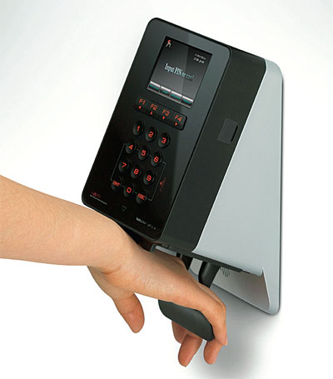
정맥인식
손등이나 손목의 정맥모양으로 신원 식별
적외선을 이용해 혈관을 투시
복제가 거의 불가능

Slide 13
생체인식기술
복제가 거의 불가능
도난 혹은 위조 방지
감사기능이 완벽하게 구축 가능

Slide 14
사용자
보안성의 향상효과
쉽게 로그인 가능, 비밀 유지
도용 불가
공공의 측면
사기행위 쉽게 적발 가능
타인 정보의 오용과 남용 위험 줄일 수 있음

Slide 15
출처
http://coffeexplorer.com/551
http://shadedcommunity.com/2017/06/06/%EC%95%88%EB%A9%B4%EC%9D%B8%EC%8B%9D-%EC%B6%9C%EA%B5%AD%ED%99%95%EC%9D%B8-3%EA%B0%9C-%EA%B3%B5%ED%95%AD%EC%9C%BC%EB%A1%9C-%ED%99%95%EB%8C%80/
http://www.dt.co.kr/contents.html?article_no=2014022402010960718001

